Slide 1
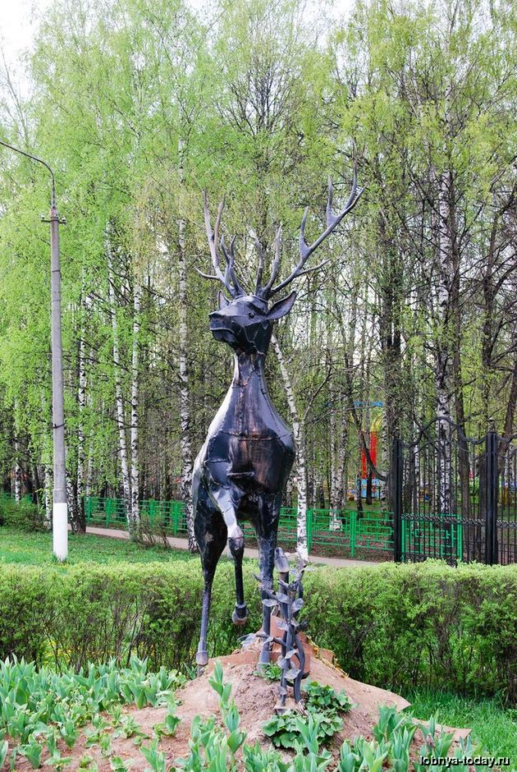
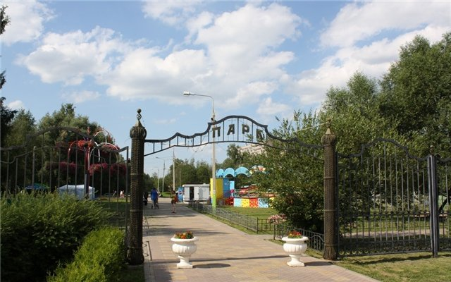
Разнообразие природы парка города Лобня.

Slide 2
Цель и Задача.
1. Узнать какие растения и животные находятся на территории парка города Лобня.
2. Какие растения или деревья чаще всего встречаются в нашем парке.

Slide 3
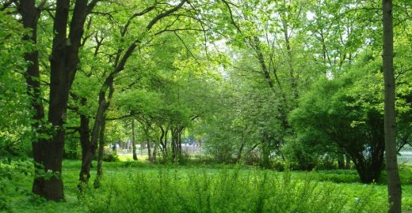
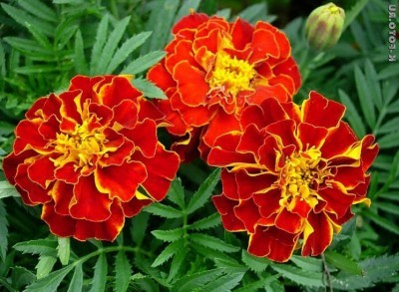
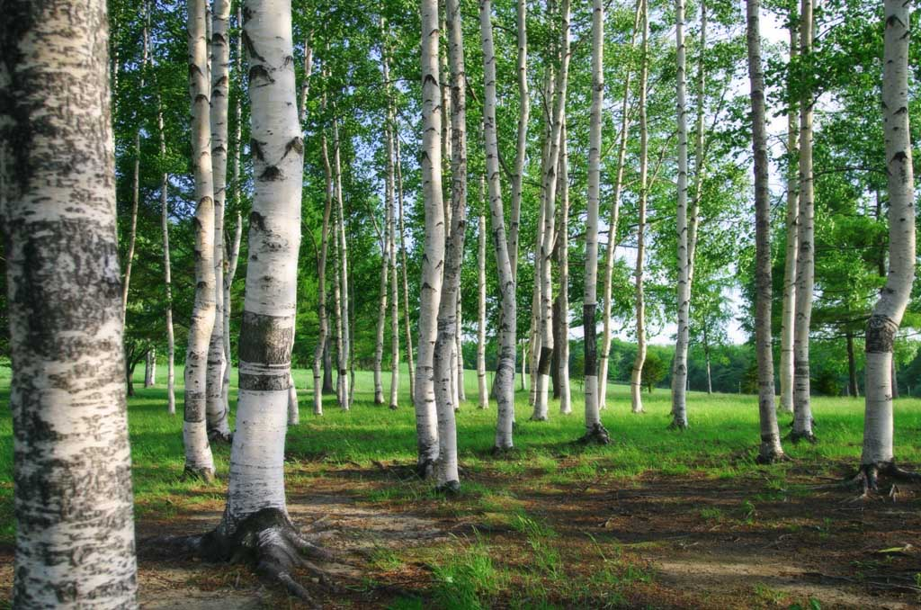
Виды растений в парке.
В парке города встречаются различные деревья : берёзы, клёны, дубки, осины, иногда видны и ёлки.
Также в парке есть различные виды цветов: ромашки, розы, анютины глазки, бархатцы, а петуньи висят в вазонах.

Slide 4
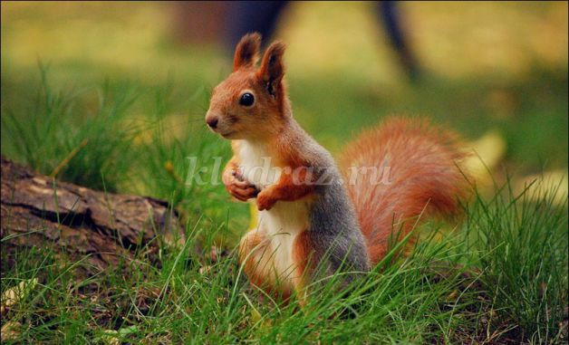
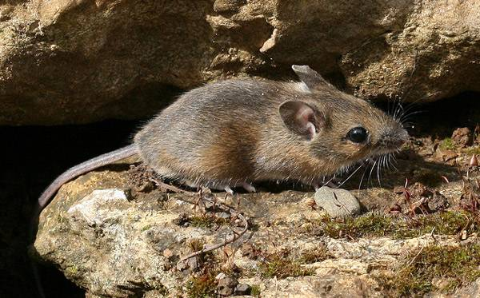
Виды животных.
В парке города Лобня обитают разные виды животных.
В нем живут белки, бродячие кошки и собаки, мыши и другие виды грызунов.

Slide 5
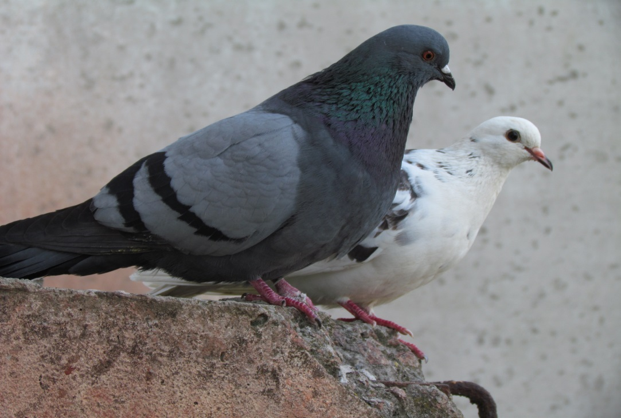
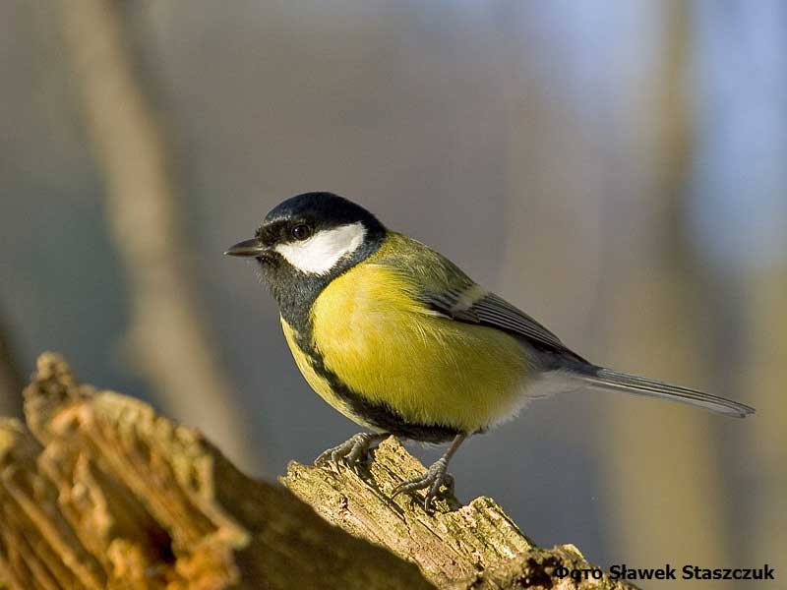
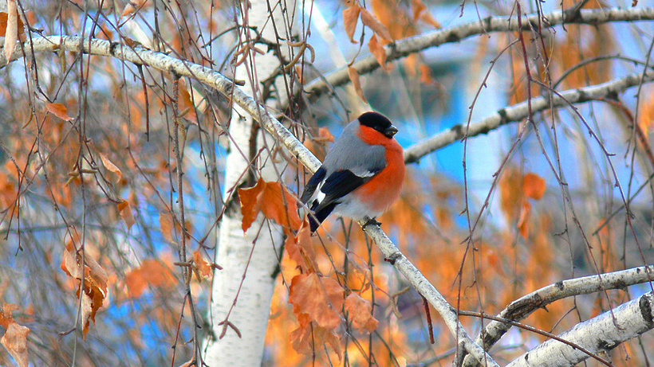
Виды птиц.
В нашем парке обитают голуби, воробьи, синицы, снегири, вороны и др.

